Slide 1
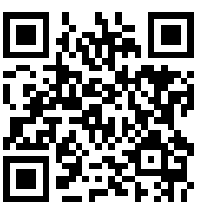
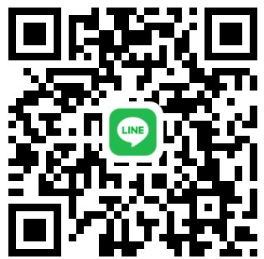
〇〇大会開催要項
主催：宇美町スポーツ協会 | 共催：宇美町教育委員会 ｜ 主管：〇〇部・会・協会・連盟
1.主 旨
7.申込方法・申込締切
「町民一人に一つのスポーツを」のスローガンを基に各部会の特性を生かした宇美町民対象の参加型・観覧型の大会を開催することにより今後の町民スポーツ大会の礎にしていくことを目的とします。
宇美町スポーツ協会のホームページからダウンロードするか、もしくは裏面の申込書に必要事項を記入の上提出してください。 LINE登録からの申込も可能です。トーク画面に必要事項を入力して送信することで申込できます。 申込締切：令和〇年〇月〇日（〇）
2.日 時
令和〇年〇月〇日（〇） 〇時〇分～ 受付 〇時〇分～ 開会式 〇時〇分～ 競技開始 〇時〇分頃～ 閉会式
8.提出先
宇美町スポーツ協会の専用ポスト（住民福祉センター窓口そばに設置）に投函、FAX、メール、LINEのいずれかでの提出をお願いします。FAXの場合は確認の電話もお願いします。
3.会 場
〇〇 駐車場：〇〇
9.持参物
4.種 目
① ② ③
〇〇
5.対 象
10.注意事項
〇〇
①運動ができる服装で来てください。 ②施設敷地内は全面禁煙です。 ③大会の様子（写真や動画）をスポーツ協会広報誌やホームページに掲載させていただきますのでご了承ください。
6.参加費
〇〇
お問い合わせ
宇美町スポーツ協会事務局 （火・金 9：00～17：15 非常勤）
〇〇部 〇〇 000-0000-0000 FAX 092-933-2741 メール umi-taikyou@leo.bbiq.jp URL https://umisports.jp/
スポーツ協会HP
スポーツ協会LINE

